Slide 1
大物实验I习题课
主讲人：王焕文
Email:wanghw@uestc.edu.cn
办公室：四号科研楼C545

Slide 2
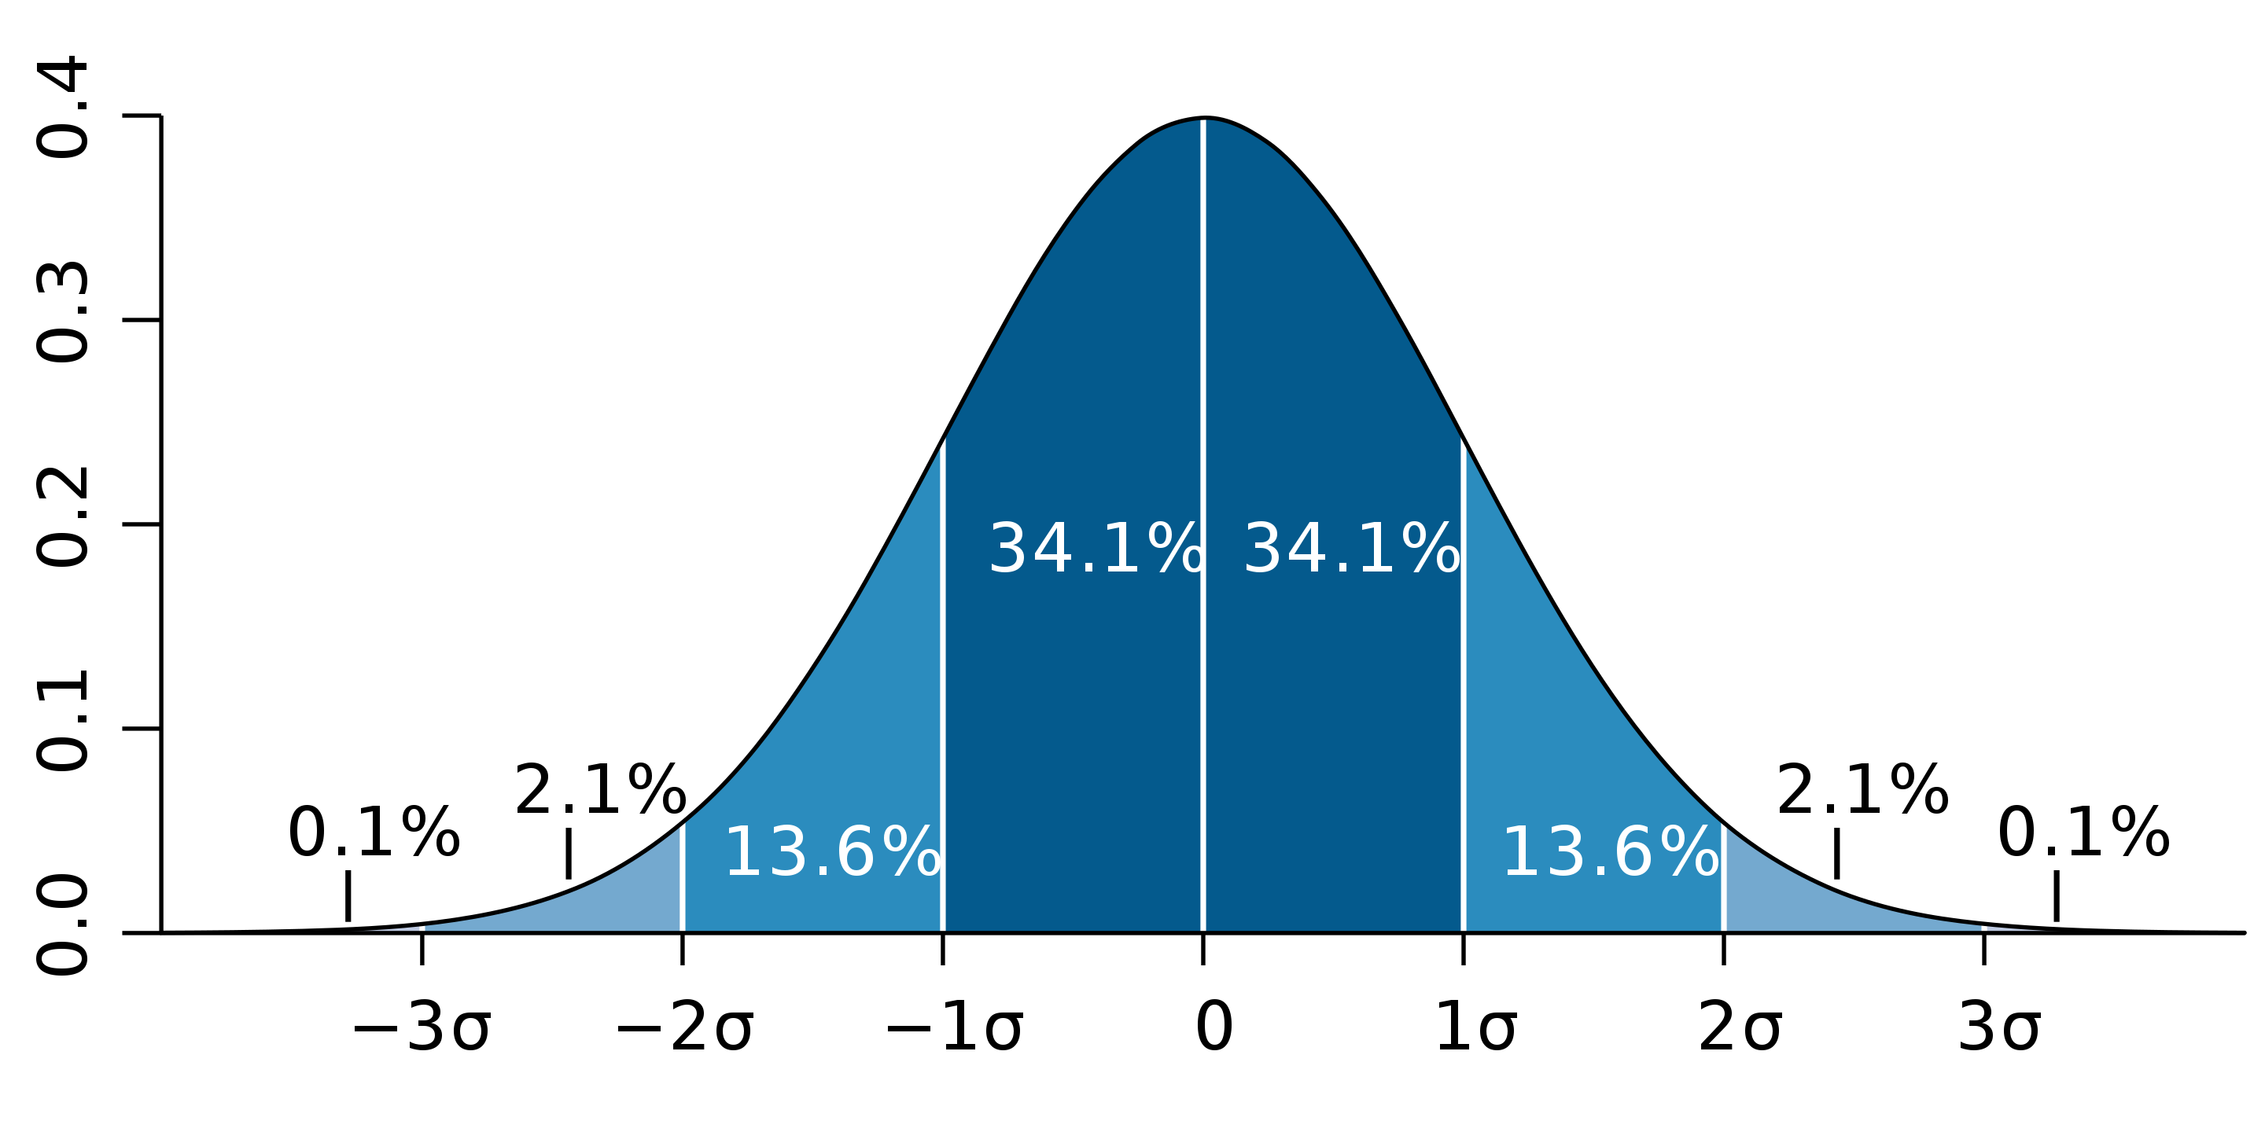
测量和误差
测量含义
测量
直接/间接测量
测量分类
等精度/非等精度测量
测量要素
对象/方法/单位/准确度
仪器
方法
环境
人员
来源
算术平均值
标准偏差
置信度
剔除坏值
偶然误差
相对/绝对误差
误差
系统/偶然误差
精密度
正确度
精度
准确度

Slide 3







不确定度总结
概念
$$\left(\overline{N}−σ,\overline{N}+σ\right)$$
不确定度
A类（统计规律）
B类（非统计）
$$u_{A}=S( \overline{X})$$
分类
$$u仪=\frac{Δ仪}{\sqrt{3}}$$
$$u=\sqrt{u_{A}^{2}+u_{B}^{2}仪+u_{B}^{2}估}$$
仪器
估读
$$u估=\frac{Δ估}{\sqrt{3}}$$
$$\frac{σ}{N}=\sqrt{{\left(\frac{∂\ln{f}}{∂x}\right)}^{2}σ_{x}^{2}+{\left(\frac{∂\ln{f}}{∂y}\right)}^{2}σ_{y}^{2}+⋯}$$
$$N=\left(\overline{N}±σ\right) unit$$
传递公式

Slide 4
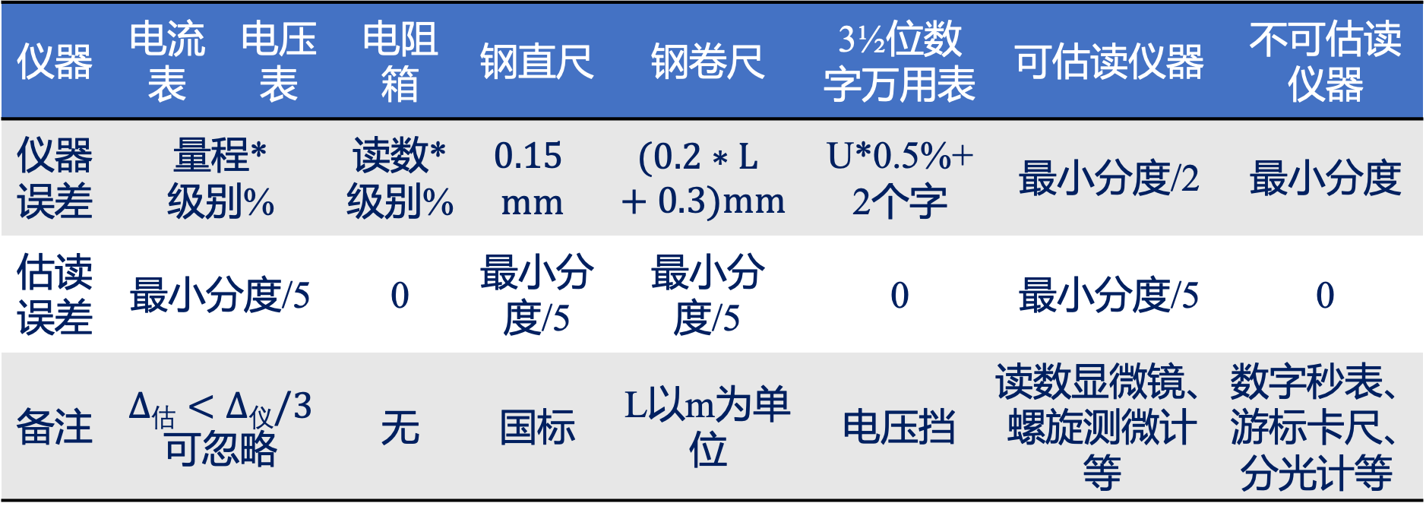
常见仪器的仪器误差和估读误差
仪器 | 电流表 | 电压表 | 电阻箱 | 钢直尺 | 钢卷尺 | 3½位数字万用表 | 可估读仪器 | 不可估读 仪器
仪器 误差 | 量程* 级别% |  | 读数*级别% | $$0.15$$ $$mm$$ | $$(0.2∗L+0.3)mm$$ | U*0.5%+ 2个字 | 最小分度/2 | 最小分度
估读 误差 | 最小分度/5 |  | 0 | 最小分度/5 | 最小分 度/5 | 0 | 最小分度/5 | 0
备注 | $Δ估<Δ仪/3$可忽略 |  | 无 | 国标 | L以m为单位 | 电压挡 | 读数显微镜、螺旋测微计等 | 数字秒表、游标卡尺、分光计等

Slide 5
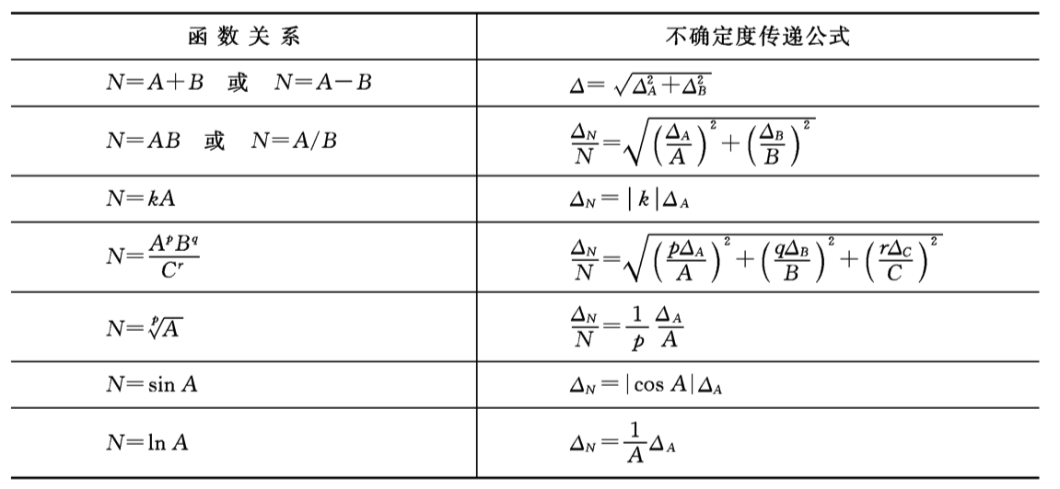
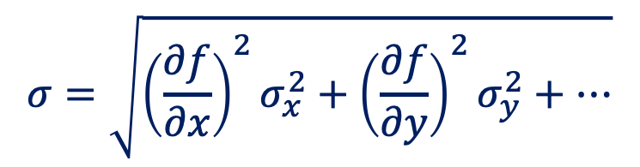
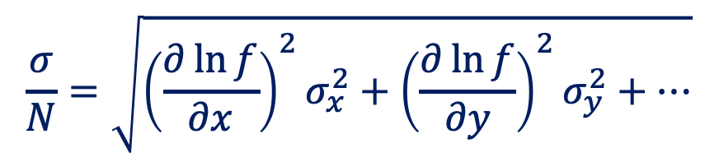
常用的不确定度传递公式
$$σ=\sqrt{{\left(\frac{∂f}{∂x}\right)}^{2}σ_{x}^{2}+{\left(\frac{∂f}{∂y}\right)}^{2}σ_{y}^{2}+⋯}$$
$$\frac{σ}{N}=\sqrt{{\left(\frac{∂\ln{f}}{∂x}\right)}^{2}σ_{x}^{2}+{\left(\frac{∂\ln{f}}{∂y}\right)}^{2}σ_{y}^{2}+⋯}$$

Slide 6
有效数字总结
定义：若干位可靠数字+1位可疑数字$→$有效数字
关于0的有效性：中间或末尾有效，前面无效
有效数字的位数与测量值本身大小以及仪器的准确度有关
误差和不确定度的有效数字：1到2位可疑数字
读数的一般规则：
a.已知仪器误差: 读至产生误差那一位
b.未知仪器误差: 按经验先计算仪器误差，再读至产生误差那一位
c.传统读法: 按分辨率读数，读分辨率的整数倍

Slide 7
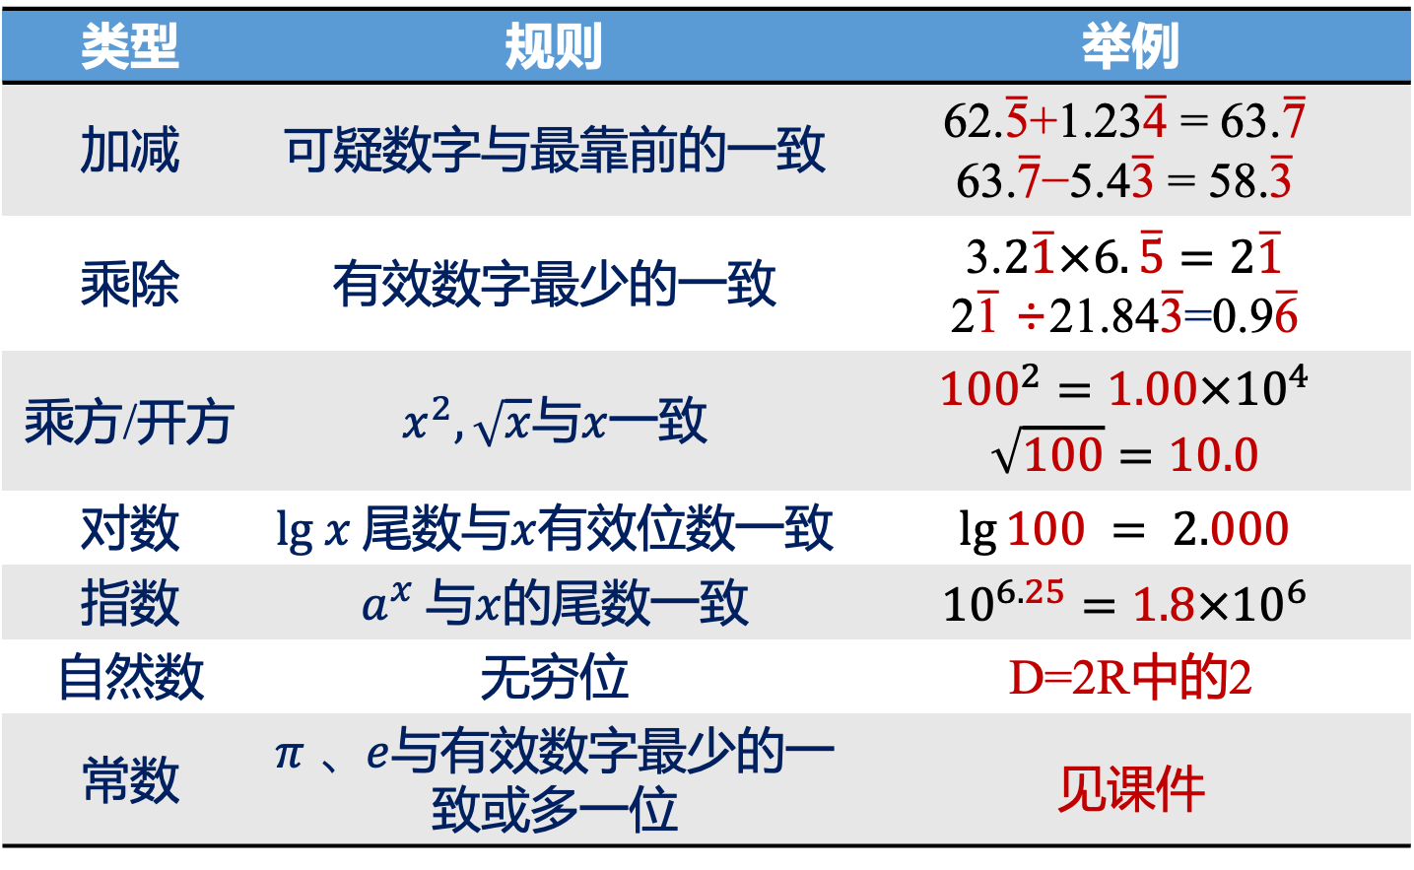
有效数字的运算规则
运算规则：
类型 | 规则 | 举例
加减 | 可疑数字与最靠前的一致 | $$\text{62.}\overline{\text{5}}\text{+}\text{1.23}\overline{\text{4}} \text{=} \text{63.}\overline{\text{7}}$$ $$\text{63.}\overline{\text{7}}\text{−}\text{5.4}\overline{\text{3}} \text{= 58.}\overline{\text{3}}$$
乘除 | 有效数字最少的一致 | $$\text{3.}2\overline{1}×6.\overline{5}=2\overline{1}$$ $$\text{2}\overline{\text{1}} \text{÷}\text{21.84}\overline{\text{3}}\text{=}\text{0.9}\overline{\text{6}}$$
乘方/开方 | $x^{2},\sqrt{x}$与$x$一致 | $${100}^{2}=1.00×10^{4}$$ $$\sqrt{100}=10.0$$
对数 | $lg x$尾数与$x$有效位数一致 | $$\lg{100} = 2.000$$
指数 | $a^{x}$与$x$的尾数一致 | $$10^{6.25}=1.8×{10}^{6}$$
自然数 | 无穷位 | D=2R中的2
常数 | $π 、e$与有效数字最少的一致或多一位 | 见课件

Slide 8
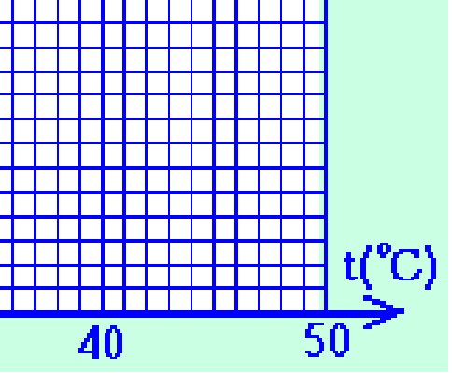
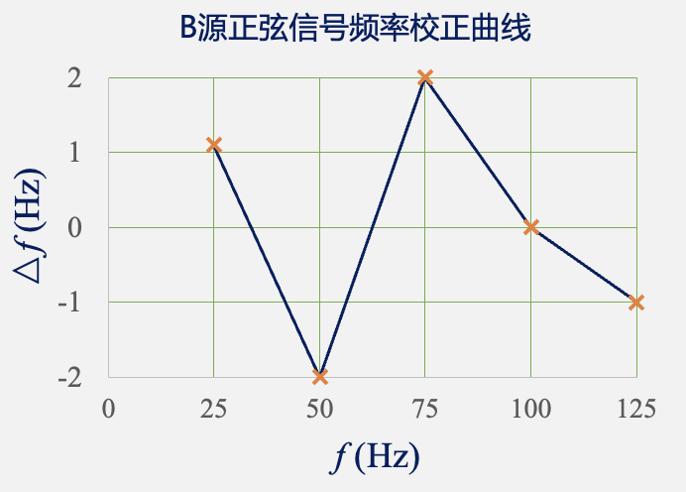
作图规则复习
作图要用坐标纸或电脑，测量数据中的可靠数字在图上也应是可靠的，即图纸上一小格对应数据中可靠数字的最后一位，而误差位在小格之间估计。
次数 | 1 | … | 10
t (℃) | 0.0 | … | 45.0
R_{t} (Ω) | 10.20 | … | 11.53
标明坐标轴（要有单位）和图名
标点（一般使用✕▷☐等）
连线

Slide 9
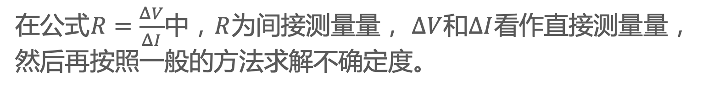
逐差法复习
把实验测量数量（因变量）进行逐项相减或依顺序分为两组实行对应项测量数据相减之差作因变量，然后求出最佳值的处理数据的方法。
作用：验证函数是否线性关系（一次逐差）、用数据进行直线拟合（一次逐差）
优点：充分利用测量数据（取平均的效果）
使用条件：存在线性关系（否则应进行曲线改直）、自变量等间隔变化（否则不适用逐差法）、测量偶数次（否则应舍弃一组数据）
求解不确定度举例：
在公式$R=\frac{ΔV}{ΔI}$中，$R$为间接测量量， $ΔV$和$ΔI$看作直接测量量，然后再按照一般的方法求解不确定度。

Slide 10
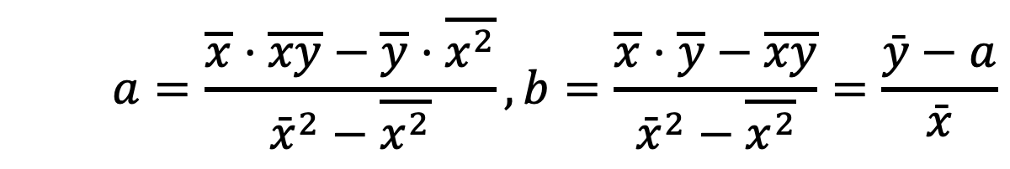
最小二乘法复习
作图法：直观、简便，但主观随意性大（粗略）
逐差法：粗略的近似计算方法（有条件）
回归分析法：最准确的计算方法
给定函数关系为 y = a + bx
$$a=\frac{\overline{x}⋅\overline{xy}−\overline{y}⋅\overline{x^{2}}}{{\bar{x}}^{2}−\overline{x^{2}}}, b=\frac{\overline{x}⋅\overline{y}−\overline{xy}}{{\bar{x}}^{2}−\overline{x^{2}}}=\frac{\bar{y}−a}{\bar{x}}$$
注意: 运算过程不适用有效数字运算法则，否则会引入较大计算误差，
建议中间结果位数多保留，a与y的末尾对齐，b与Δy/Δx的位数相同。

